Slide 1
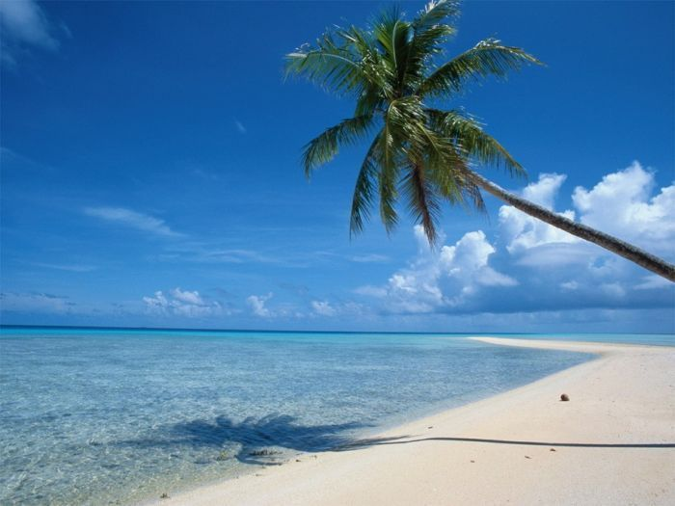
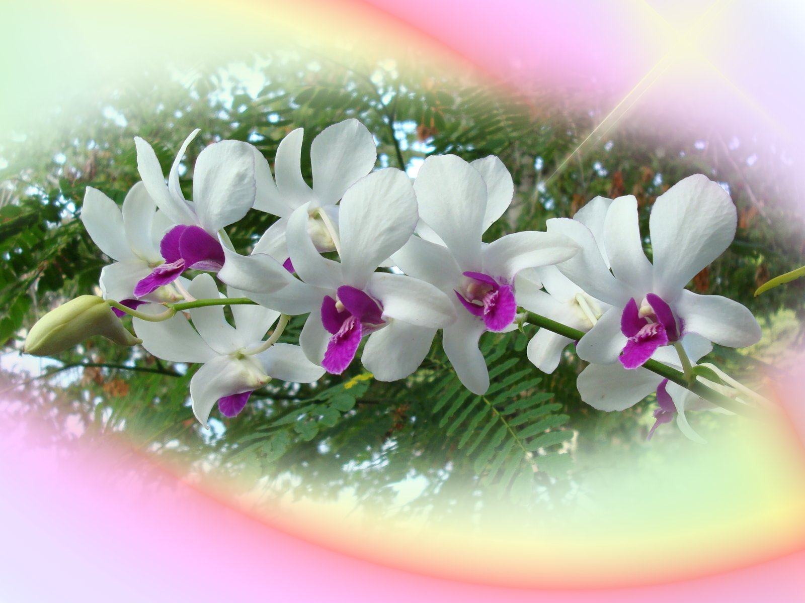
সবাইকে শুভেচ্ছা

Slide 2
শিমুল রানী দাস
সহকারী শিক্ষক
ওছখালী আলিয়া মডেল স.প্রা .বি .
হাতিয়া , নোয়াখালী ।

Slide 3
পাঠ পরিচিতি
শ্রেণি- তৃতীয় , বিষয় -প্রা.বিজ্ঞান
বিষয়বস্তু – জীবনের জন্য পানি ,
পাঠ্যাংশ – পানির ব্যবহার ও প্রয়োজনীয়তা ।

Slide 4
শিখনফল
১। পানির ব্যবহার বলতে পারবে ।
২। বাবহারের প্রেক্ষিতে পানির
প্রয়োজনীয়তা বলতে পারবে ।

Slide 5
দেখ ও বলঃ
পানির ব্যবহার
লোকটি কি করছে ?
মেয়েটির মাথায় কি ঢালছে ?

Slide 6
দেখ ও বলঃ
পানির ব্যবহার
ওরা কি দিয়ে হাত ধুচ্ছে ?
ছেলেগুলো কি করছে ?

Slide 7
আজকের পাঠ
পানির ব্যবহার ও প্রয়োজনীয়তা

Slide 8
উপস্থাপন

Slide 9
দেখ, শোন ও বলঃ
পানির ব্যবহার
পিপাসা পেলে আমরা পানি পান করি
পানি খাদ্য পরিপাকে সাহায্য করে

Slide 10
পানির ব্যবহার
দেখ, শোন ও বল
পানি দিয়ে আমরা গোসল করি
পানি দিয়ে আমরা জামা কাপড় ধুই

Slide 11
দেখ শোন ও বল
পানির ব্যবহার
পানি দিয়ে আমরা থালা বাসন ধুই
হাঁড়ি পাতিল ধুতে পানি প্রয়োজন হয় ।

Slide 12
দেখ ,শোন ও বলঃ
পানির ব্যবহার
অধিক ফসলের জন্য ধান ক্ষেতে পানি দেয়া হয়
উদ্ভিদের খাদ্য তৈরিতে
পানি প্রয়োজন হয় ।

Slide 13
শিক্ষার্থীর সরব
পাঠ

Slide 14
দলীয় কাজ
প্রশ্ন গুলোর উত্তর দাও –
১। পানি আমাদের কি কাজে লাগে ?
২। উদ্ভিদের কি পানি প্রয়োজন হয় ? কেন?
সাগর

Slide 15
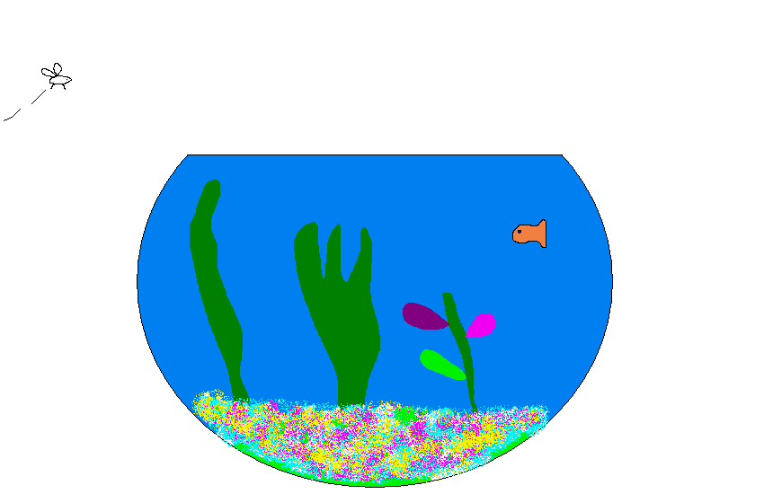
জোড়ায় কাজ
শূন্যস্থান পূরণ করঃ
১। পিপাসা পেলে আমরা ----- পান করি ।
২। আমাদের শরীরের ----- ভাগ পানি ।
৩। উদ্ভিদ পানি কাজে লাগিয়ে ---- তৈরি
করে ।
২
পানি
খাদ্য
৩

Slide 16
ভিডিও টি দেখো

Slide 17
নীরব পাঠ

Slide 18
মূল্যায়ন

Slide 19
প্রশ্ন গুলোর উত্তর দাও
১। “ পানির আরেক নাম জীবন – কেন?
২। তুমি আজ কোন কোন কাজে পানি ব্যবহার করেছ?
৩। কোন ছবিটিতে পানির ব্যবহার বোঝা যায় ?
“
ক )
খ )

Slide 20
বাম পাশের অংশের সাথে ডান পাশের অংশের মিল কর ।
পিপাসা পেলে আমরা
পিপাসা পেলে আমরা
প্রয়োজন হয় ।
প্রয়োজন হয় ।
উদ্ভিদেরও পানি
বেঁচে থাকতে পারেনা
উদ্ভিদেরও পানি
বেঁচে থাকতে পারেনা
পানি ছাড়া কোন জীব
পানি ছাড়া কোন জীব
পানি পান করি ।
পানি পান করি ।

Slide 21
বাড়ির কাজ
তোমার মা আজ কি কি কাজে
পানি ব্যবহার করেছেন ?

Slide 22
সবার জন্য অনেক শুভকামনা

